Slide 1
서비스 플랫폼 최종 발표
CEO
32151839 | 박은영 | 플랫포머
32174137 | 정준원 | 에반젤리스트
32131766 | 황준일 | 컴플리멘터
Notes:
플랫폼 상호명&팀이름 : CEO
팀원 역할 설명 X

Slide 2
CONTENTS
01 팀 소개
02 브레인스토밍
03 제안서
04 향후 구현 방안 및 리뷰
-
-

Slide 3
01 팀 소개 – 팀이름 (1)
Team & Project name
CEO
CatEgOry
카테고리
Notes:
팀이름
2. 우리의 메인 컨텐츠 핵심 포인트가 CatEgOry 카테고리인데 스펠링의 CEO를 땄다.

Slide 4
01 팀 소개 – 멤버 소개 (2)
박은영
황준일
정준원
플랫포머
플랫폼 설계
추친 일정
역할 분배
풍부한 아이디어
시키는 거 좋아함
컴플리멘터
개발 지식이 필요한 역할 수행
기술 마일스톤
모듈화
DB ERD
데이터 흐름도
플랫폼 구조도
개발에 대한 지식이 풍부함
개발 자체를 좋아함
문서 정리 잘함
에반젤리스트
시장 현황과 비즈니스 분석
기술 보고서
대화도
비즈니스 모델
자료 조사
비교,분석
Notes:
팀이름
2. 우리의 메인 컨텐츠 핵심 포인트가 CatEgOry 카테고리인데 스펠링의 CEO를 땄다.

Slide 5
01 팀 소개 – 향후 계획 (3)
종합설계팀
종합설계 시작 전 겨울방학
채팅과 커뮤니티 특성에 대한 더 많은 연구
-> 기술적, 기능적, 디자인적 개선 추진
모두 개발에 투입하기 위한 개발 기술 훈련 스터디
종합설계 진행 – 구현, 유닛 테스트
종합설계 종료 후 – 베타 테스트, 마케팅 홍보

Slide 6
02
“ ”
브레인스토밍
수단
깃허브 프로젝트 탭 사용 – 온라인 브레인스토밍 진행
장점
부담없이 의견 제시
시간 절약
누구의 의견인지 식별가능
바로 글이 업데이트 되고 저장
협력을 높임
Notes:
브레인 스토밍을 프로젝트 탭을 사용했다는 정도만 알려줌
프로젝트에 대한 이해가 필요하므로 ch3에서 다시 언급

Slide 7
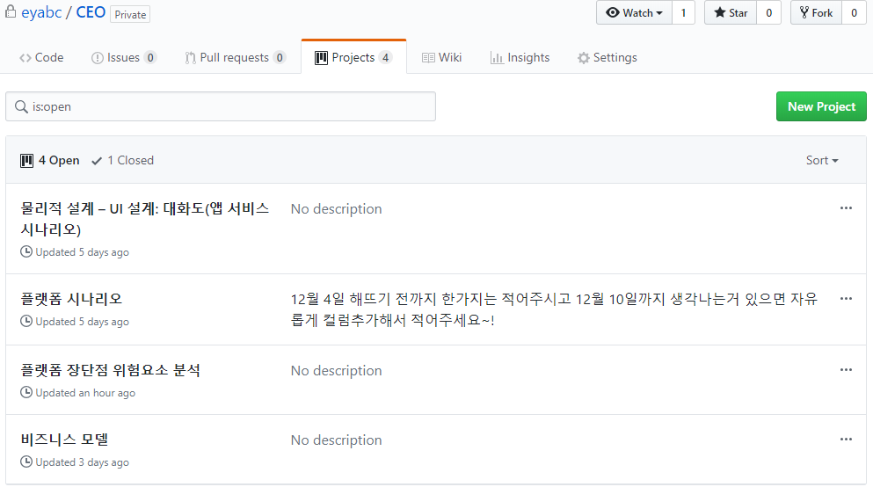
02
Notes:
네 가지 주제에 대해 브레인스토밍을 진행

Slide 8
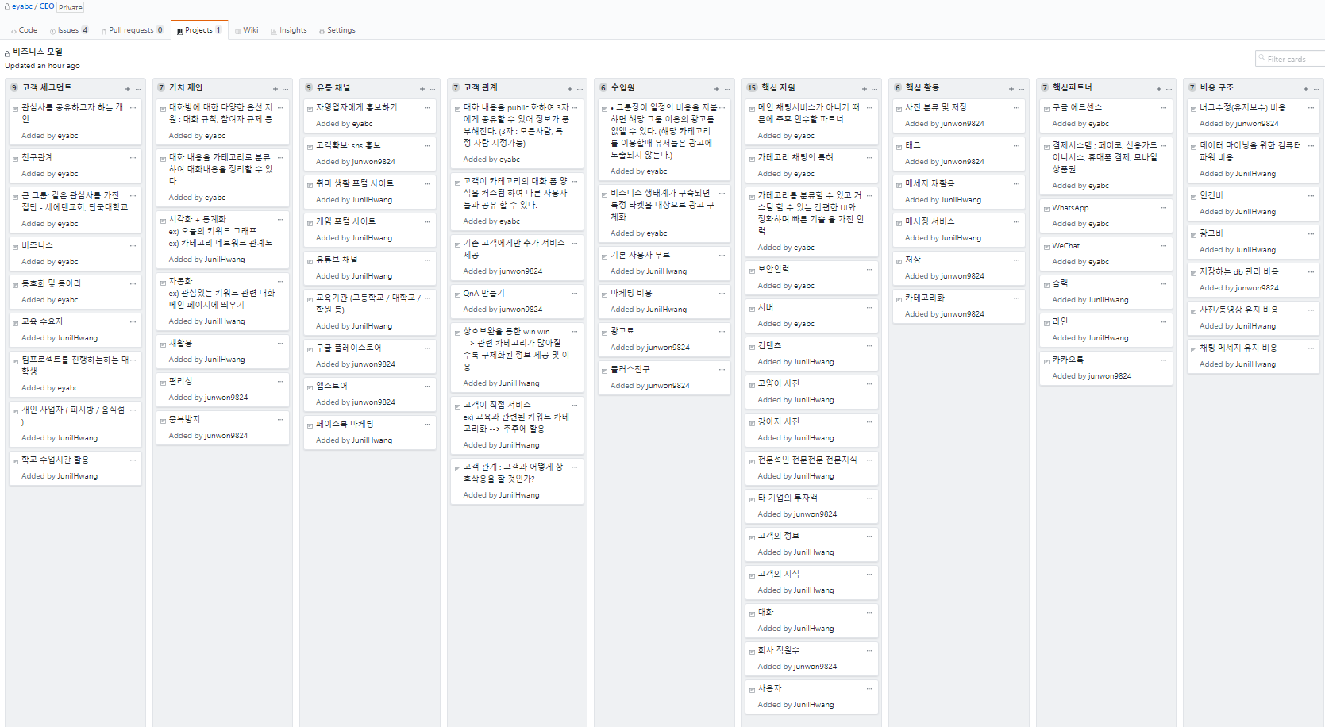
02
1) 비즈니스 모델 – 브레인 스토밍
Notes:
\

Slide 9
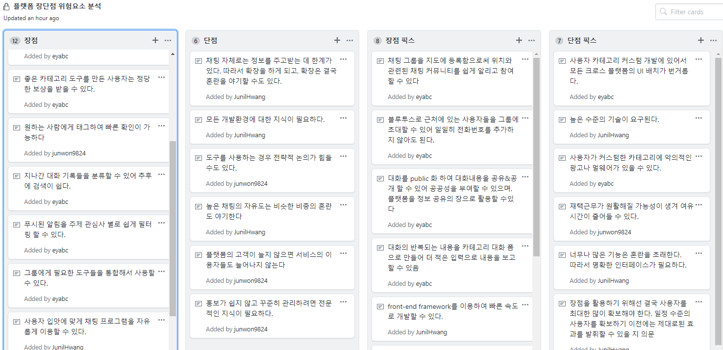
02
1) 플랫폼 장단점 위험요소 분석 – 브레인 스토밍
Notes:
\

Slide 10
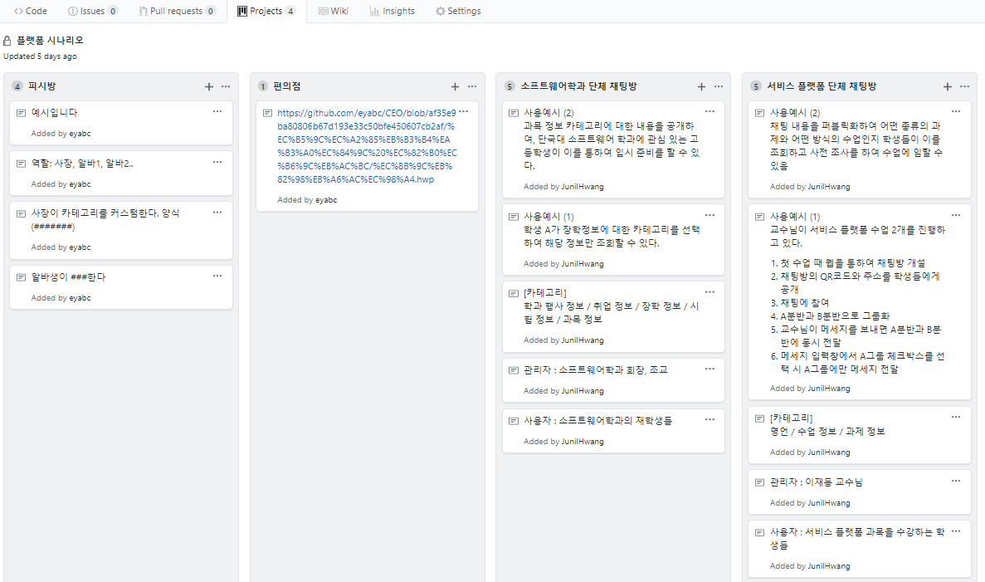
02
3) 플랫폼 시나리오
Notes:
\

Slide 11
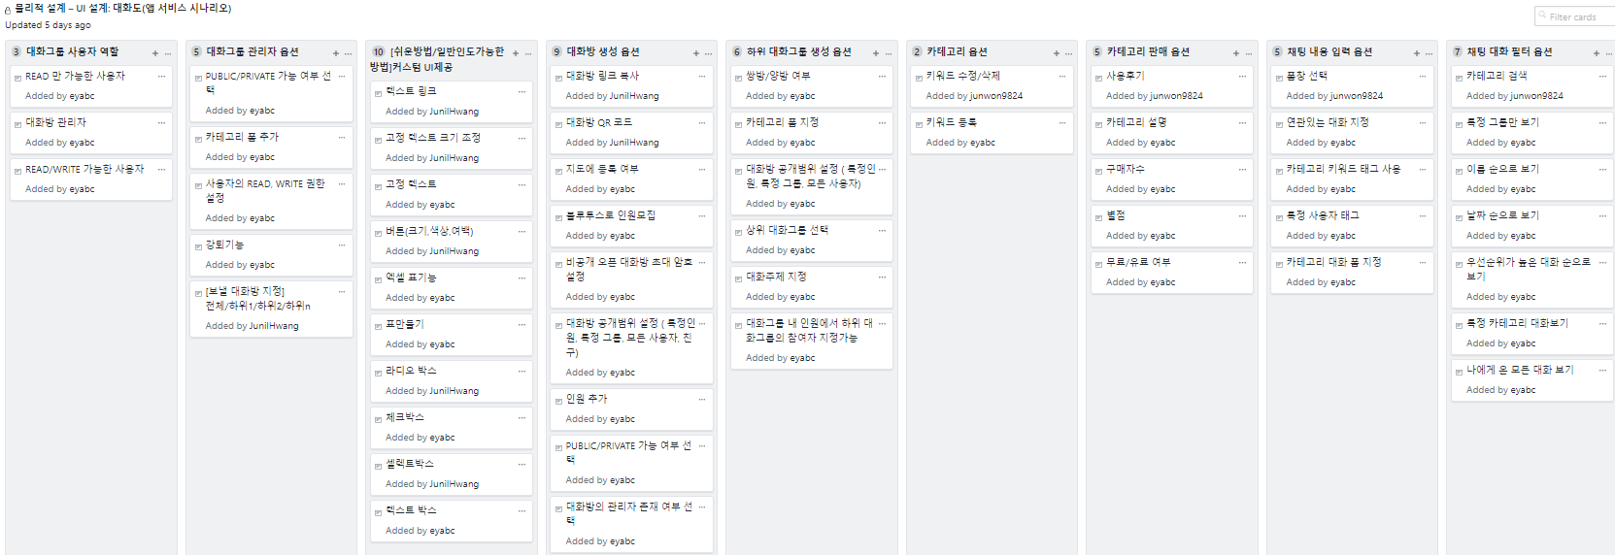
02
4) 대화도
Notes:
\

Slide 12

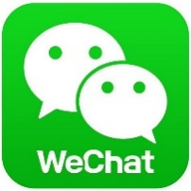







03
“ ”
제안서
배경 및 필요성
장점
PUSH 알림이 활발
사용자 분산이 적다
단점
내용 분류, 및 식별 문제
장점
내용 분류, 식별이 쉽다.
다양한 기능 제공
단점
커뮤니티/사용자 분산이 많다.
PUSH 알림을 모두 챙기기가 힘들다
3/3

Slide 13
03
2) 플랫폼 정의 비전 목표 (1)
플랫폼의 정의
채팅과 커뮤니티를 융합하여 더 폭 넓은 삶의 질 향상을 위한 서비스 플랫폼
비전
채팅과 맞춤형 커뮤니티가 융합된 커뮤니케이션 서비스 플랫폼
3. 목표
기능 맞춤형 채팅 시스템 생태계 조성
채팅 + 카테고리 → 대화의 목표에 집중할 수 있는 환경 조성
필요성 있는 대화를 공유 → 재사용성의 향상
채팅 커뮤니티 활성화

Slide 14
03
2) 플랫폼 정의 비전 목표 (2)
4. 추진 전략
대화 내용을 분류 및 재사용하여 가치를 창출한다.
사용자 지정 폼을 이용한 반복 업무의 단순화
채팅 커뮤니티에 대한 접근성 향상

Slide 15
03
3) 기술 보고서
기술 분야 | 기관 | 특징 | 기술 유사도 | 기술 수준 | 기술현황
파일 검색 기술 | 잔디 | 대화내용을 검색 가능합니다 | 3/5 | 3/5 | 전체/메시지/투표/파일의 검색 결과만 모아볼 수 있습니다. 대화방/멤버/기간별로 세부 검색조건을 추가할 수 있습니다.
 | slack
공개/비공개로 설정가능한 기술 | 잔디 | 공개 여부를 통해 특정 멤버만 보고 댓글을 달 수 있다. | 4/5 | 4/5 | 가장 처음 파일을 업로드한 대화방이 비공개 토픽이거나 채팅일 경우 비공개 파일로 설정됩니다
상대방을 태그할 수 있는 기술 | facebook | 원하는 상대를 태그하여 빠른 확인이 가능하다 | 4/5 | 3/5 | 게시물에서 누군가를 태그 하면 해당 인물의 프로필로 연결되는 링크가 생성되고 상대방의 타임라인에도 이 게시물이 추가됩니다.

Slide 16
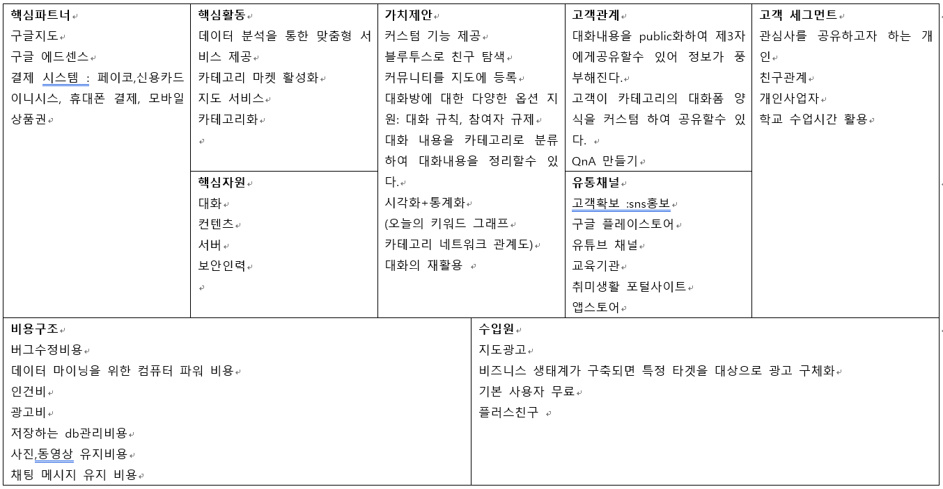
03
3) 비즈니스 모델 캔버스

Slide 17
03
4) 플랫폼 장단점 분석
장점
채팅 그룹을 지도에 등록
→ 채팅 커뮤니티를 쉽게 알리고 참여할 수 있다
블루투스 기능을 이용, 근처에 있는 사용자들을 그룹에 초대
대화를 public 화 하여 대화내용을 공유&공개 할 수 있어 공공성 부여 → 플랫폼을 정보 공유의 장으로 활용
반복되는 내용에 대한 폼 생성 → 반복 업무의 단순화
폼의 형태를 공유하여 사용자 참여 유도
front-end framework를 이용하여 빠른 속도로 개발할 수 있다.
데이터 분석을 통한 마케팅, 관심정보 제공
사용자가 주제별로 쉽게 대화를 구성
카테고리, 기간, 이름 등으로 대화 내용 필터링
→ 대화 내용을 쉽게 찾을 수 있음
Notes:
장단점 분석 브레인스토밍 정제 결과인데요.. 재미없을 것 같으니깐 시나리오 보면서 이해하길 바랍니다

Slide 18
03
4) 플랫폼 장단점 분석
단점
모든 크로스 플랫폼의 UI 배치가 번거로움
높은 수준의 기술이 요구
공개된 대화에는 악의적인 광고가 있을 수 있음
너무나 많은 기능은 혼란을 초래 → 명확한 인터페이스가 필요
장점을 활용하기 위해선 결국 사용자를 최대한 많이 확보해야 함. 일정 수준의 사용자를 확보하기 이전에는 제대로 된 효과를 발휘할 수 있을 지 의문
보안 상(개인정보) 의 문제가 발생할 수 있음
Notes:
장단점 분석 브레인스토밍 정제 결과인데요.. 재미없을 것 같으니깐 시나리오 보면서 이해하길 바랍니다

Slide 19
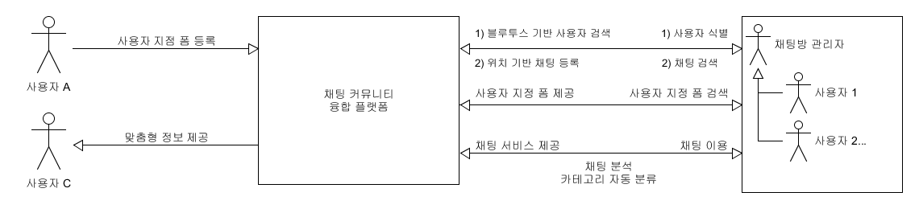
03
상황도

Slide 20
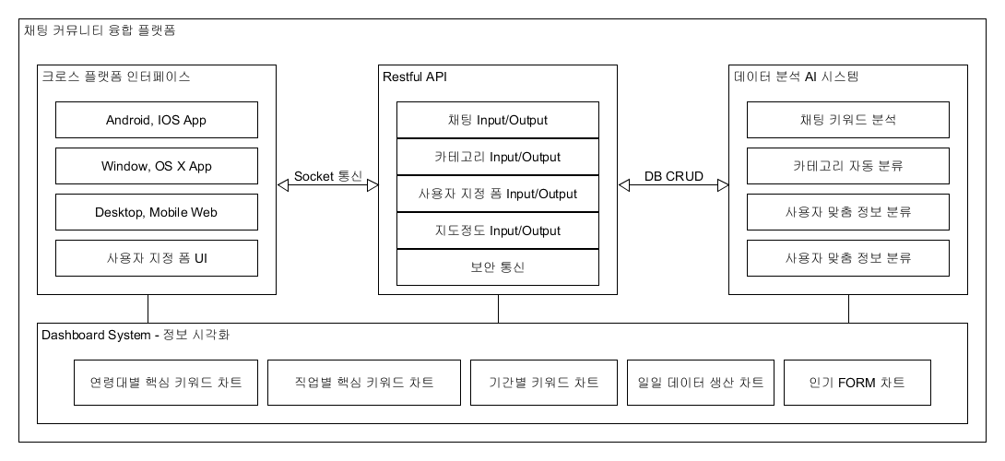
03
모듈화

Slide 21
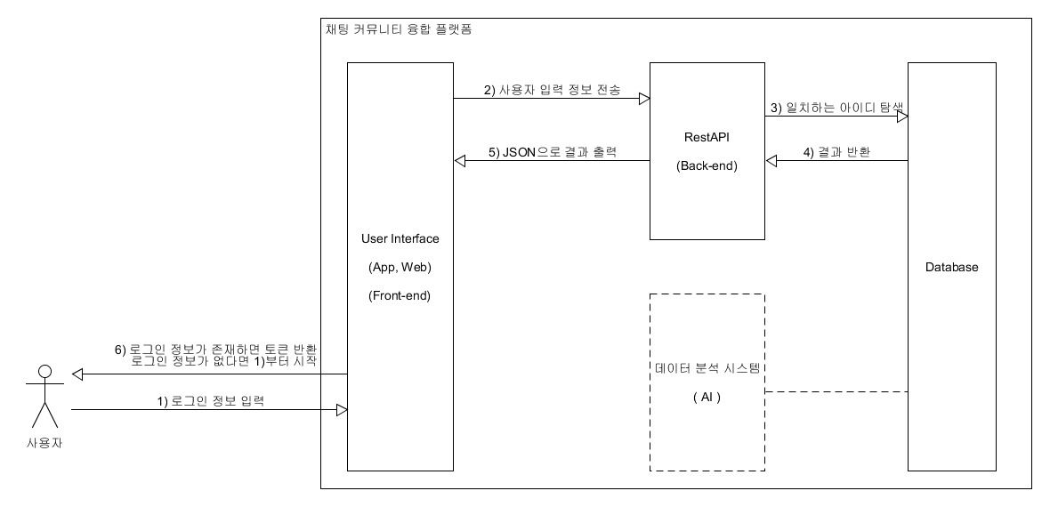
03
데이터 흐름도 - 로그인

Slide 22
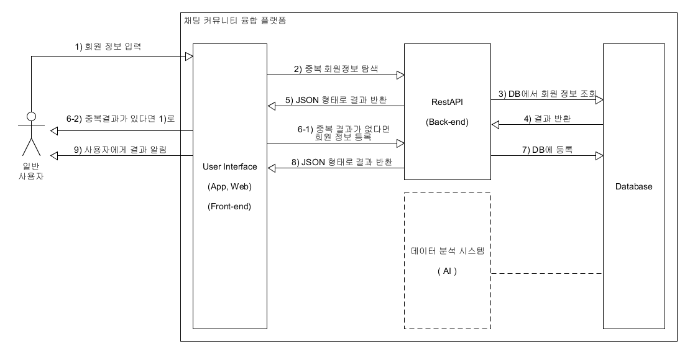
03
데이터 흐름도 - 회원가입

Slide 23
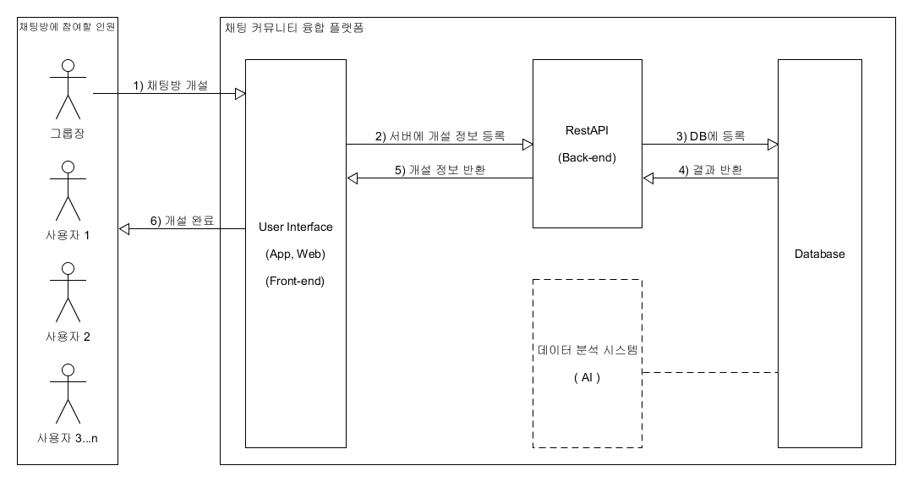
03
데이터 흐름도 – 채팅방 개설

Slide 24
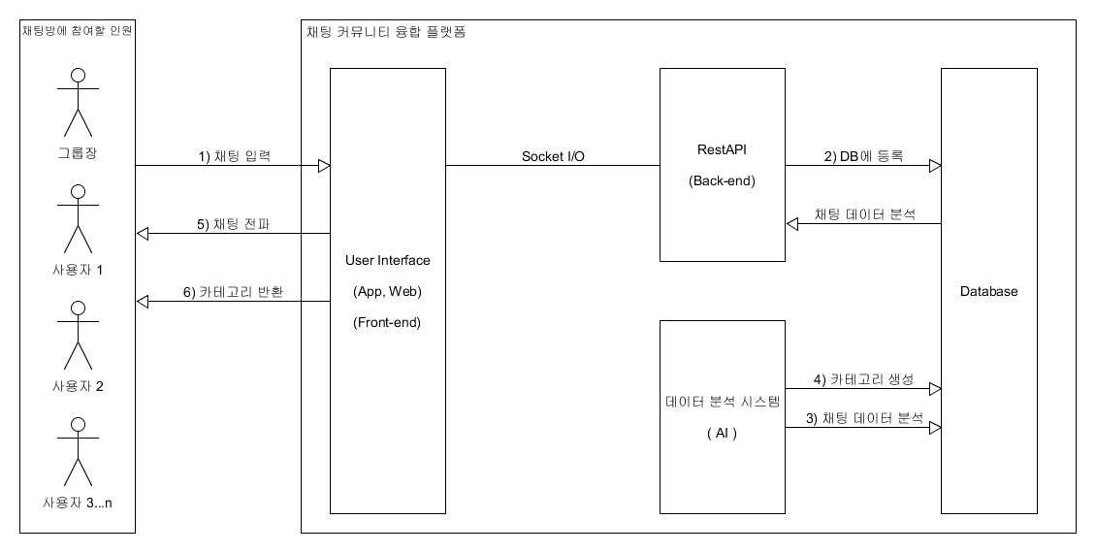
03
데이터 흐름도 - 채팅

Slide 25
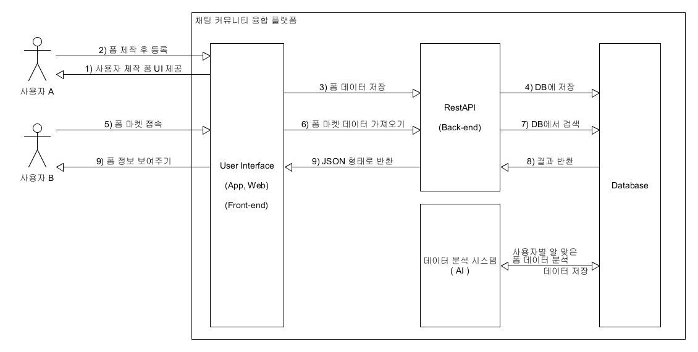
03
데이터 흐름도 – 폼 스토어

Slide 26
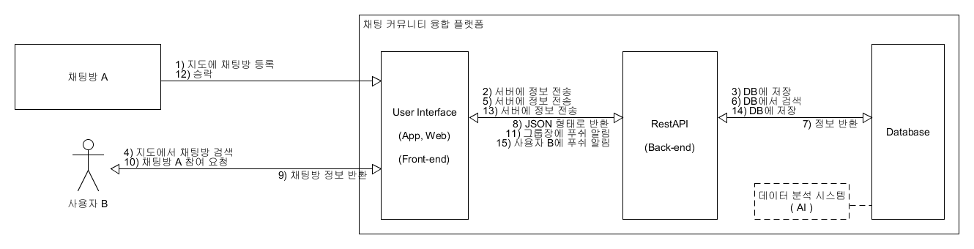
03
데이터 흐름도 – 위치 기반 채팅 검색

Slide 27
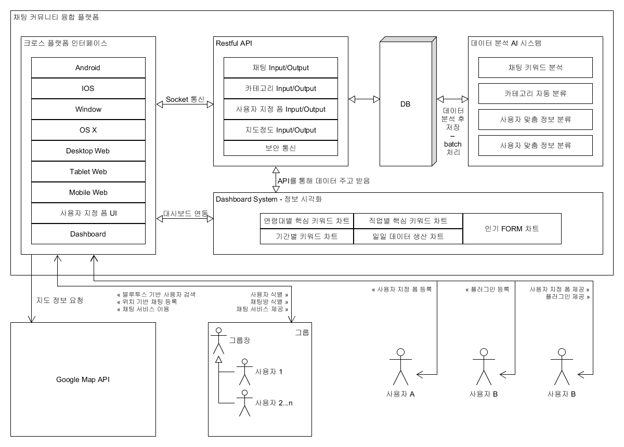
03
플랫폼 구조도

Slide 28
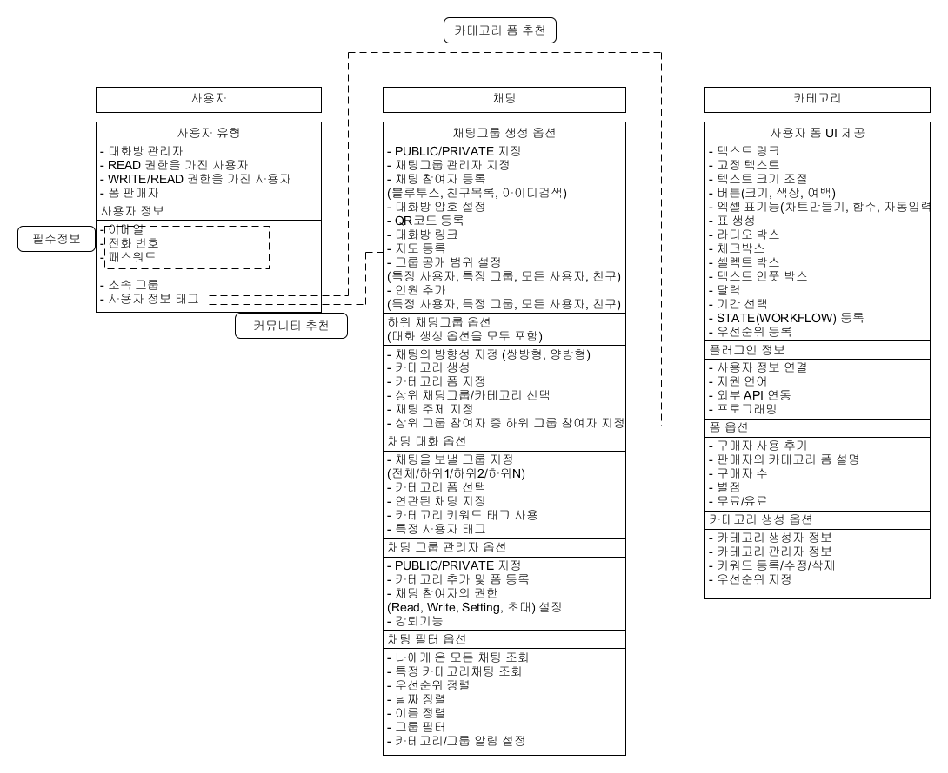
03
UI 대화도

Slide 29
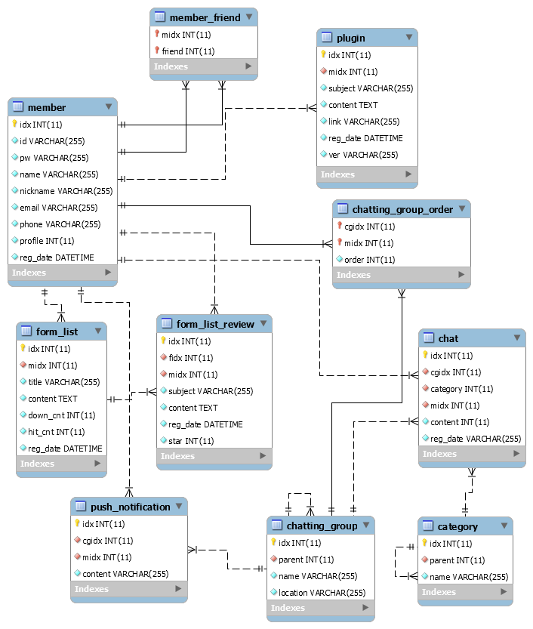
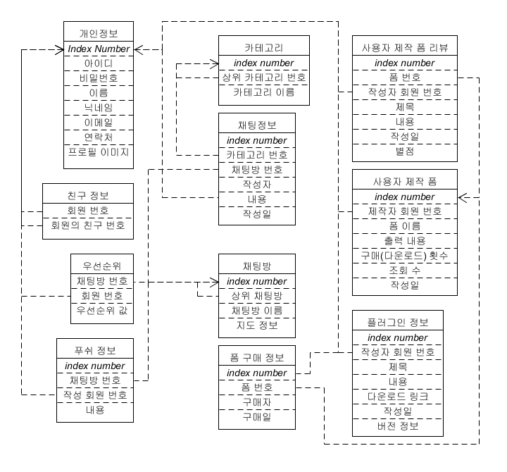
03
DB ERD

Slide 30
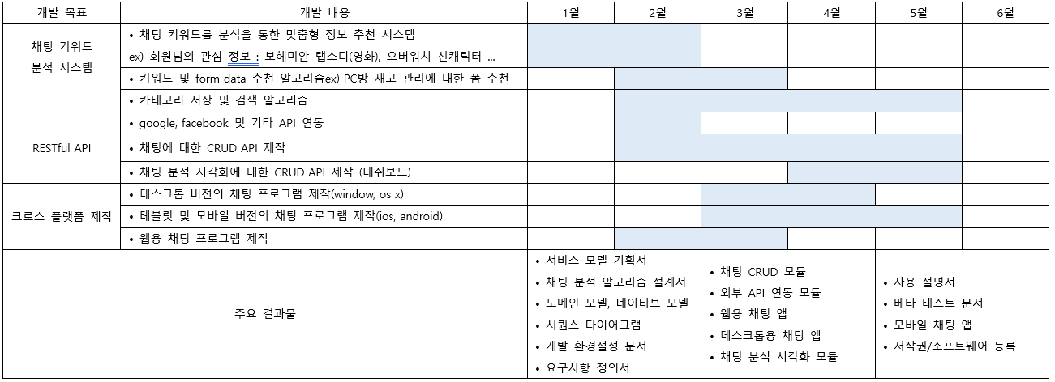
03
마일스톤

Slide 31
03
프로토 타이핑
PDF 파일로 이동..

Slide 32
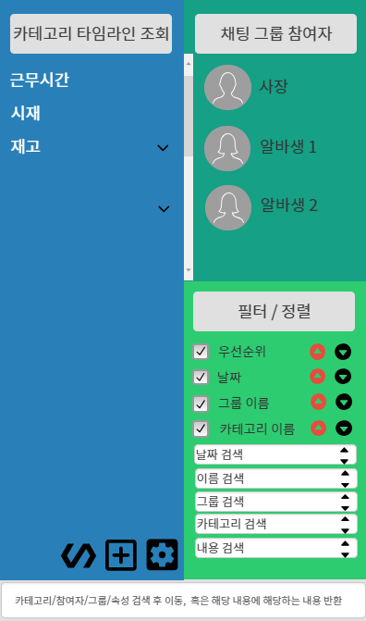
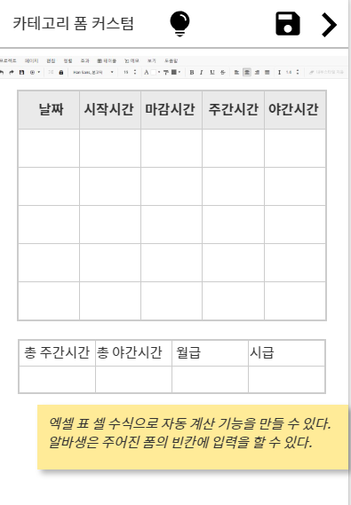
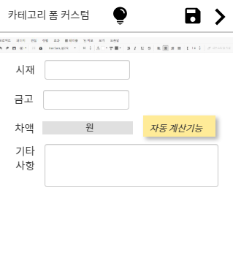
03
플랫폼 시나리오
1) 피시방 (1)
사장이 카테고리와 폼을 등록한다.
알바생이 자신의 근무시간을 등록하는 카테고리
알바생이 시재, 재고를 보고하는 카테고리

Slide 33
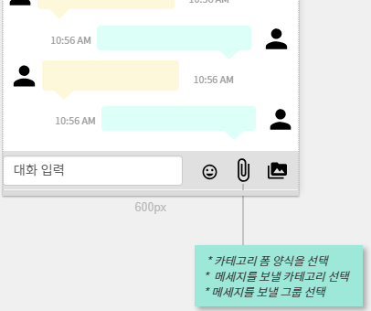
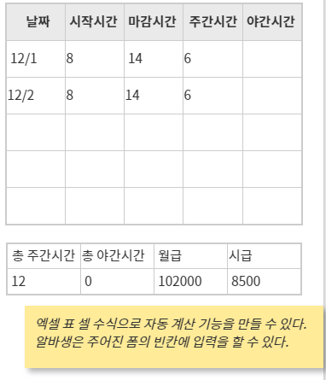
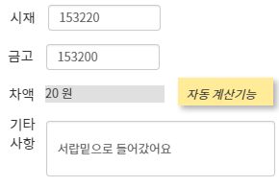
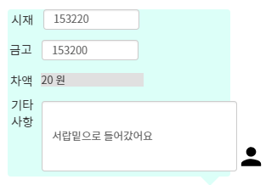
03
1) 피시방 (2)
알바생이 주어진 폼을 이용하여 채팅을 작성한다

Slide 34
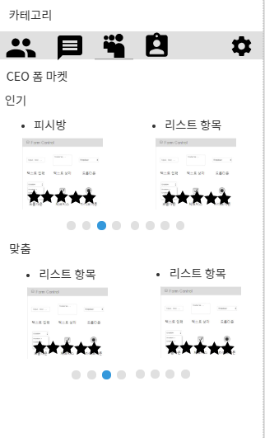
03
1) 피시방 (3)
사장은 자신이 만든 카테고리 폼이 인기가 있을 것 같아 카테고리 마켓에 공유하였다.

Slide 35
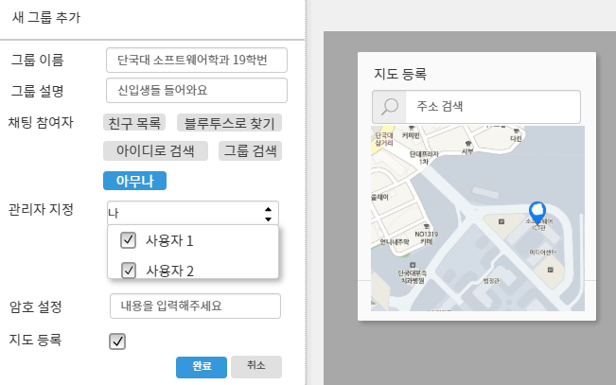
03
2) 학교 동아리 커뮤니티 (1)
단국대 소프트웨어학과 19학번은 입학 전 미래의 동기들과 미리 친해지고 싶어서 소프트웨어학과 예비 19학번 커뮤니티 채팅방을 지도에 등록하였다.

Slide 36
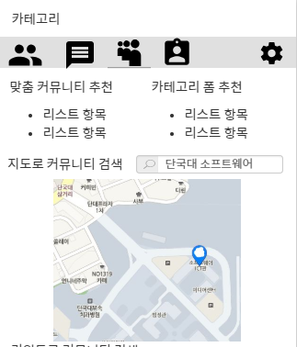
03
2) 학교 동아리 커뮤니티 (2)
소프트웨어학과 예비 19학번이 될 학생들은 지도검색으로 커뮤니티를 찾아 채팅에 참여하게 되었다.

Slide 37

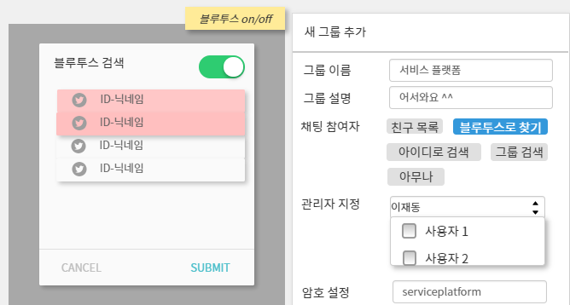
03
3) 서비스 플랫폼 단체 채팅 방 (1)
학생들은 블루투스를 활성화 시켜 자신이 검색될 수 있게 한다
이재동 교수님이 그룹을 만들 때 학생들 초대하는 방법
블루투스 초대
QR코드 공개
블루투스/지도로 채팅방을 검색할 수 있게 하고 설정한 암호를 입력하게 하여 참여를 하게함.

Slide 38
03
3) 서비스 플랫폼 단체 채팅 방 (2)
교수님이 서비스 플랫폼 수업2개를 진행하고 있다.
첫 수업 때 채팅 방 개설
채팅방의 QR 코드와 주소를 학생들에게 공개
채팅에 참여
A분반과 B분반으로 그룹화
교수님이 메시지를 보내면 A분반과 B분반에 동시에 전달
메시지 입력창에서 A그룹 체크박스를 선택 시 A그룹에게만 메시지 전달
카테고리
명언
수업정보
과제정보

Slide 39
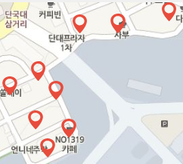
03
4) 자영업자
식당을 홍보하기 위해 커뮤니티 채팅을 지도에 등록한다.
카테고리채팅을 통하여 고객들과 소통하거나 가게를 홍보할 수 있다.

Slide 40
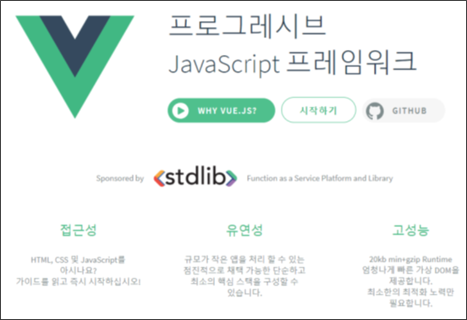
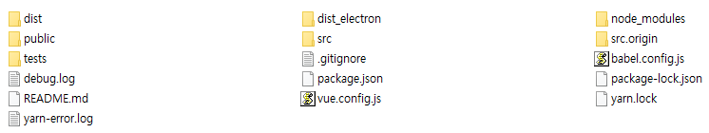
04
향후 구현방안 및 리뷰
Front-end - Vue.js For Single Page Application
UX/UI를 위한 진보적인 프레임워크
Single Page Application
index.html에 모든 내용을 구현
사용자의 요청에 따라 필요한 부분만javascript를 통하여 렌더링
전체 트래픽 감소 효과
네이티브 앱과 유사한 퍼포먼스 → UX에 긍정적인 효과
Hot Loading(저장 시 자동 반영) 기능을 제공 → 코드를 Save 시에 필요한 부분만 다시 렌더링 → 생산적인 개발 및 unit test 가능
개발은 Node.js 환경에서 이루어진다.

Slide 41

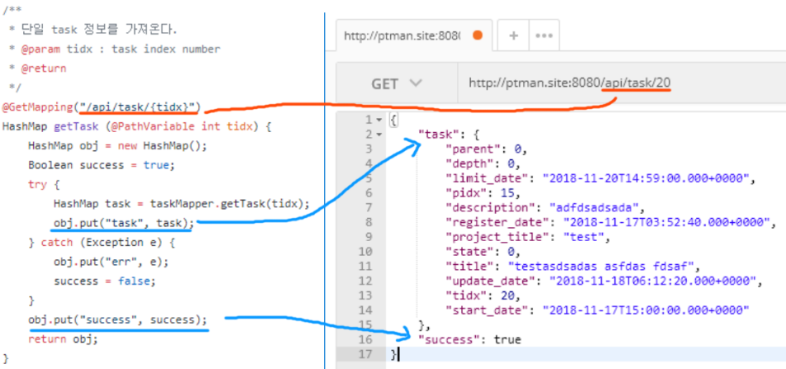
04
향후 구현방안 및 리뷰
Back-end - Spring-boot
특징
가장 많이 사용 되는 Back-end Framework
기존의 Spring MVC 방식 보다 간편하고 효과적임
환경설정을 최소화하여 개발에 집중할 수 있게 함 → XML 설정을 위한 코드 생성 불필요
내장형 Tomcat, Jetty, Undertow + DevTools + Starter → 간편/자동/고속 빌드
똑같은 하드웨어 환경에서 개발 시 → Spring MVC : 약 12s의 빌드 시간 소요. 수정할 때 마다 수동으로 빌드 → Spring Boot : 약 1s의 빌드 시간 소요. 수정시 자동으로 빌드
Rest API
여러 환경에서 데이터를 주고받을 수 있는 data Interface 역할 수행
특정 페이지에 데이터베이스에서 가져온 정보를 JSON 형태로 반환

Slide 42
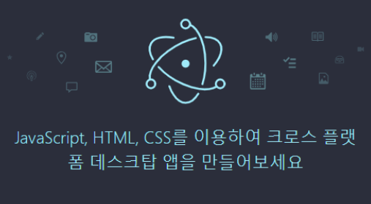
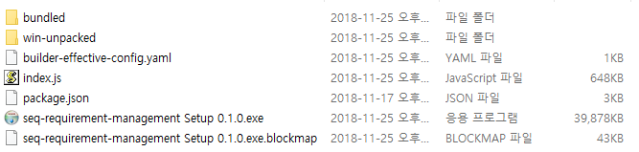
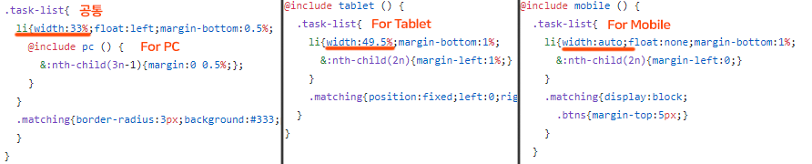
04
향후 구현방안 및 리뷰
Electron For Desktop App
GitHub가 관리하는 오픈소스 프로젝트
Chrominum과 Node.js를 사용하여 데스크톱 앱 제작 가능
OS X, Window, Linux와 호환. 세 개의 플랫폼에서 빌드되고 작동함
Responsive Web For Cross Platform
CSS를 이용하여 공통 / PC / Tablet / Mobile에 대한 Layout 을 정의한다

Slide 43
04
향후 구현방안 및 리뷰
추가 기능 확장 방향 (1) – 단점 보완 방법 연구
단점(위험분석)
모든 크로스 플랫폼의 UI 배치가 번거로움
높은 수준의 기술이 요구
공개된 대화에는 악의적인 광고가 있을 수 있음
너무나 많은 기능은 혼란을 초래 → 명확한 인터페이스가 필요
장점을 활용하기 위해선 결국 사용자를 최대한 많이 확보해야 함. 일정 수준의 사용자를 확보하기 이전에는 제대로 된 효과를 발휘할 수 있을 지 의문
보안 상(개인정보) 의 문제가 발생할 수 있음
카테고리 폼 마켓의 모방성으로 사용자의 구매력 하락
Notes:
아직 해결하지 못한 단점들에 대한 연구가 필요함.

Slide 44
04
향후 구현방안 및 리뷰
추가 기능 확장 방향 (2) – 폼 스토어 외부 플러그인 도입
예시 – 워드 프레스 플러그인
워드프레스 사이트에 설치하여 특정 기능을 쉽게 사용할 수 있도록 하는 소프트웨어.
EX) 블로그 글을 소셜미디어를 통해 공유하는 기능을 추가할 수 있다.
EX) 깃 허브 알림 플러그인 : 플러그인을 깔아 로그인을 하여 등록을 하면 나의 깃 허브 Repository에서 상태가 변경이 될 때마다(Commit, Issue, 등) 채팅으로 알림이 오게 함.
주어진 폼 커스텀 UI툴 제공 이외에 더 높은 자유도를 얻을 수 있다.
구현과 모방의 어려움으로 “카테고리 폼 마켓의 모방성으로 사용자의 구매력 하락”의 문제 없음 -> 정당한 보상
Notes:
정말로 카테고리 폼마켓에 도입해보고 싶은 기능이었는데 어려워서 향후 구현방안으로 미뤘습니다.

Slide 45
04
향후 구현방안 및 리뷰
기대효과
커뮤니티와 채팅을 융합하여 서로의 장단점을 보완해줄 플랫폼
맞춤형 채팅 시스템을 제공하여 커스텀 한 컨텐츠를 공유할 수 있는 시장 형성 기대
지도의 위치기반 서비스는 사용자들을 더욱 쉽게 연결해 줄 것으로 기대
Notes:
정말로 카테고리 폼마켓에 도입해보고 싶은 기능이었는데 어려워서 향후 구현방안으로 미뤘습니다.

Slide 46
04
향후 구현방안 및 리뷰
프로젝트 팀 평가
은영 : 팀의 역할에 맞게 업무를 공평하게 분배를 하였다. 각자 자신에게 더 잘할 수 있는 역할에 집중을 할 수 있게 되어 프로젝트의 진행이 빠르고 원활했다. 요구한 역할에 모두 다 수행해 주었고 특히 여러 가지 협업에 있어서 모두 시간을 내주어 적극 참여해주었다. 자신이 할 수 있는 일에 최선을 다해 모두 따라와 주었기 때문에 팀 멤버 전원에게 각각 공헌도 1/3 점 을 분배할 것이다.
Notes:
넣을지 말지..
프로젝트에 더 추가할 만한 내용이 있을까?

Slide 47
04
향후 구현방안 및 리뷰
프로젝트 팀 평가
준일 항상 기획을 할 때 과연 얼마나 잘 될 것인가? 어떻게 구현할 것인가? 정말 필요한 것인가? 등의 고민을 한다. 기획한 내용이 항상 불안했으며 추진한 내용에 대한 확신이 서질 않았다. 그러나 이번엔 팀원들과 이러한 고민을 오랫동안 했고, 같이 토의하다 보니 생각보다 좋은 방향으로 흘러온 것 같다. 최근에 본 영화 중 보헤미안 랩소디에서 프레디 머큐리의 대사 중 이런 게 있었다.
"내가 고용한 사람들은 정말 내가 시키는데로만 했어. 로저 너처럼 잘못된걸 말해주지도 않았지. 난 너희들이 필요해.“
이 말이 굉장히 마음속에 와 닿았다. 우리들에게 중요한 것은 피드백이다. 모든 활동에 대하여 각각이 가진 가치관과 의견이 필요하고 이를 통해 항상 더 좋은 방향으로 팀을 이끌어가야 한다. 우리 팀은 이러한 활동이 잘 이루어졌다고 생각한다.
공헌도 : 황준일(1/3) 박은영(1/3) 정준원(1/3)
Notes:
넣을지 말지..
프로젝트에 더 추가할 만한 내용이 있을까?

Slide 48
04
향후 구현방안 및 리뷰
프로젝트 팀 평가
준원 : 좋은 팀원 분들을 만나 운이 좋았던 것 같다. 다양한 브레인스토밍과 의견들이 모여 구체적인 기능들과 비즈니스 모델들이 만들어졌고, 더 구체적인 서비스가 계획되었다.
깃허브를 통해 자료공유와 기록이 편했고, 협업이 가능해 졌던 것 같다. 특히 브레인스토밍 과정이 그랬다.
자료조사를 많이 하다 보니 타 플랫폼들의 규모와 비즈니스 모델, 등을 알게 되었다.
이외에도, 표를 활용한 정리와 요약을 통해 지금까지 한 내용이 잘 정리되었던 것 같다. 공헌도 1/3
Notes:
넣을지 말지..
프로젝트에 더 추가할 만한 내용이 있을까?

Slide 49
THANK
YOU
Notes:
http://minheeblog.tistory.com/category/PPT

